Slide 1



Arcgis for js开发教程
— 地图
牛健平
—GIS工程师
博客地址：http://blog.csdn.net/gisshixisheng
机构名称：LZUGIS
联系Q Q：1004740957
1076344754
QQ交流群： 452117357
http://edu.csdn.net

Slide 2

目录
1、服务访问
2、地图操作
3、符号渲染
4、任务
5、集合操作
6、关系运算
7、在线编辑
http://blog.csdn.net/gisshixisheng

Slide 3
服务访问
(1)预备知识
常用函数介绍：
Dojo基本函数
<1> dojo.require:为dojo包的核心，加载除了dojo.js以外的功能包。
dojo.require(“map”);//加载esri/map.js
<2> dojo.addOnLoad:页面加载完毕调用的函数。一般使用一个自定义函数。
var init=fuction(){
…
}
dojo.addOnLoad(init);
<3> dojo.byId：与document.getElementsById功能相同。
var mymap=dojo.byId(“map”);
http://blog.csdn.net/gisshixisheng

Slide 4
服务访问
<4> dojo.creat：用来创建DOM对象，并设置一些操作。
dojo.creat(“div”,{id:”mapdiv”});
<5> dojo.query：返回DOM节点列表，以css选择器实现。
dojo.query(“.bluebnt”).forEach(function(){
…
});
<6> dojo.connect：为指定的元素添加事件。
dojo.connect(map,”onLoad”,function(){
…
});
<7> dojo.forEach：遍历数组的每一个值。
dojo. forEach(geometrys,function(element,index){
...
});
http://blog.csdn.net/gisshixisheng

Slide 5
服务访问
(2) 动态2D服务加载
动态服务由ArcGISDynamicMapServiceLayer承载，动态服务实时生成地图图片。
var map;
require(["esri/map",
"esri/layers/ArcGISDynamicMapServiceLayer",
"dojo/domReady!"],
function (Map,ArcGISDynamicMapServiceLayer）{
map = new Map("map");
var myDynamicMapLayer = new ArcGISDynamicMapServiceLayer("http://localhost:6080/arcgis/rest/services/SampleWorldCities/MapServer");
map.addLayer(myDynamicMapLayer);
})
http://blog.csdn.net/gisshixisheng

Slide 6
服务访问
(3)切片服务加载（缓存2D服务）
ArcGISTiledMapServiceLayer提供对缓存文件夹中预先创建好的切片图片的地图资源的访问。
var map;
require(["esri/map",
"esri/layers/ArcGISTiledMapServiceLayer",
"dojo/domReady!"],
function (Map,
Tiled) {
map = new Map("map");
var tiled = new Tiled(
"http://www.arcgisonline.cn/ArcGIS/rest/services/ChinaOnlineCommunity/MapServer");
map.addLayer(tiled);})
http://blog.csdn.net/gisshixisheng

Slide 7
服务访问
(4)要素服务加载
FeatureLayer继承自GraphicsLayer，用来对服务图层中的要素进行显示。其有许多属性和方法，用于对要素服务实现查询、编辑、数据过滤等操作。按照不同的查询显示模式分为：快照模式、选择模式和按需模式。
require([ "esri/map",
"esri/InfoTemplate",
"esri/layers/FeatureLayer",
"dojo/domReady!"],
function(InfoTemplate, FeatureLayer){
var map=new Map(“map”);
var infoTemplate = new
InfoTemplate("${FIELD_NAME}", content);
http://blog.csdn.net/gisshixisheng

Slide 8
服务访问
var featureLayer = new FeatureLayer(“http://localhost:6080/arcgis/rest/services/SampleWorldCities/MapServer/0”,{ //设置显示模式
mode: FeatureLayer.MODE_ONDEMAND,//按需模式
infoTemplate: infoTemplate,
outFields: ["*"]
});
Map.addLayer(“featureLayer ”);
...
});
(5)影像服务加载
ArcGISImageServiceLayer对应于影像发布服务。
<1> 影像服务动态处理
mosaicRule(镶嵌规则)。 定义了镶嵌数据集中单个
http://blog.csdn.net/gisshixisheng

Slide 9
服务访问
影像如何显示，可用于指定选择集、镶嵌方法、排序方式以及覆盖像素分辨率等。
renderingRule(渲染规则)。指定了影像的渲染规则（只能对ArcGIS Sever 10.0 及之后的版本发布服务使用）。
var map;
require([ "esri/map",
"esri/layers/ArcGISImageServiceLayer“,
"esri/layers/ImageServiceParameters",
"dojo/domReady!"],
function(Map,
ArcGISImageServiceLayer,
ImageServiceParameters) {
map=new Map(“map”);
http://blog.csdn.net/gisshixisheng

Slide 10
服务访问
var params = new ImageServiceParameters();
params.noData=0;
var imageServiceLayer = new ArcGISImageServiceLayer("http://sampleserver6.arcgisonline.com/arcgis/rest/services/Toronto/ImageServer", {
imageServiceParameters: params,
opacity: 0.75
});
map.addLayer(imageServiceLayer);
});
(6) OpenStreetMap(OSM)地图服务。是一个网上地图协作计划，目标是创造一个内容自由且能由所有的人编辑的世界地图。OpenStreetMapLay类用来支持OSM地图服务。
http://blog.csdn.net/gisshixisheng

Slide 11
服务访问
require(["esri/map",
"esri/layers/OpenStreetMapLayer“,
"dojo/domReady!"],
function(Map, OpenStreetMapLayer){
var map=new Map(“map”);
var osmLayer = new OpenStreetMapLayer();
Map.addLayer(osmLayer );
});
(7)OGC(Open Geospatial Consortium,开放地理信息联盟)标准服务。OGC服务标准有：WCS，WFC，WMS，WMTS和 WPS。
WMS加载示例：
http://blog.csdn.net/gisshixisheng

Slide 12
服务访问
require(["esri/map",
"esri/layers/OpenStreetMapLayer“,
"dojo/domReady!"],
function(Map, OpenStreetMapLayer){
var map=new Map(“map”);
var osmLayer = new OpenStreetMapLayer();
Map.addLayer(osmLayer );
});
(7)OGC(Open Geospatial Consortium,开放地理信息联盟)标准服务。OGC服务标准有：WCS，WFC，WMS，WMTS和 WPS。
WMS加载示例：
http://blog.csdn.net/gisshixisheng

Slide 13
服务访问
require(["esri/map",
"esri/layers/WMSLayer",
"dojo/domReady!"], function(Map,WMSLayer) {
var map=new Map(“map”);
var wmsLayer = new esri.layers.WMSLayer(wmsURL, {
visibleLayers: ['1','2']
});
Map.addLayer(wmsLayer );
});
(8)GraphicsLayer。用于在客户端展现各种数据如绘制的图形，查询返回结果等。地图默认的GraphicsLayer可通过map.graphics获取，经常和Draw工具搭配使用。
http://blog.csdn.net/gisshixisheng

Slide 14
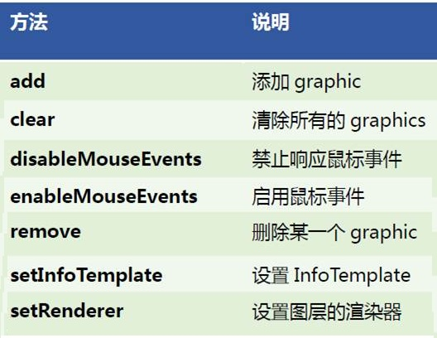
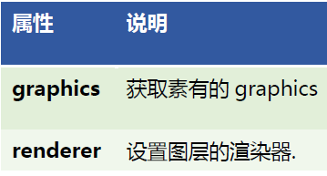
服务访问
主要方法： 主要属性：
http://blog.csdn.net/gisshixisheng

Slide 15

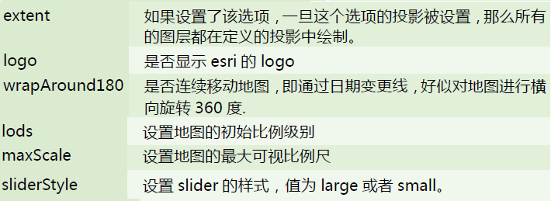
地图操作
(1)地图。Map对象是承载图层的对象，用于呈现地图服务影像服务等，还可以监听用户在地图上的各种操作事件，作出响应。
可选参数：
http://blog.csdn.net/gisshixisheng

Slide 16
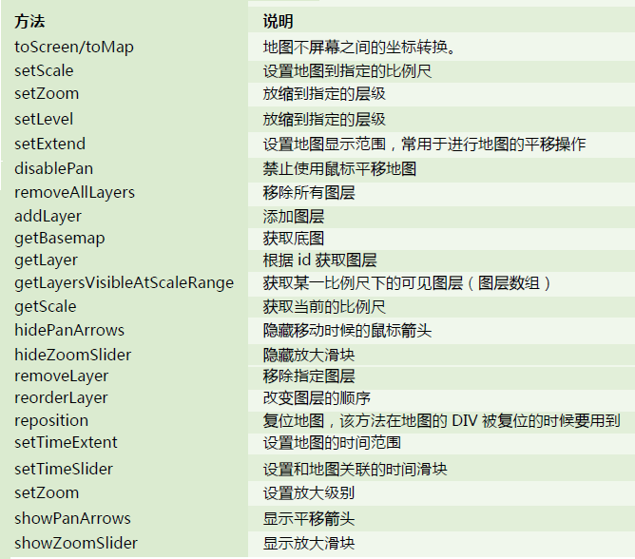
地图操作
方法：
http://blog.csdn.net/gisshixisheng

Slide 17
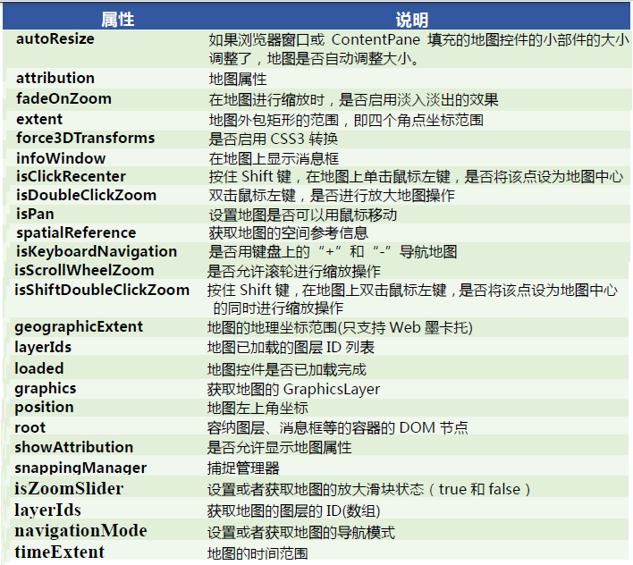
地图操作
属性：
http://blog.csdn.net/gisshixisheng

Slide 18
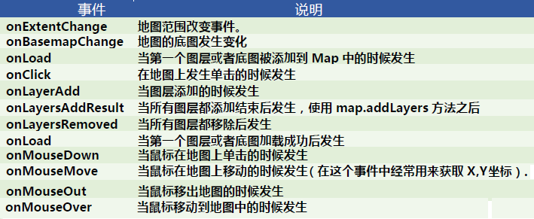
地图操作
事件：
http://blog.csdn.net/gisshixisheng

Slide 19
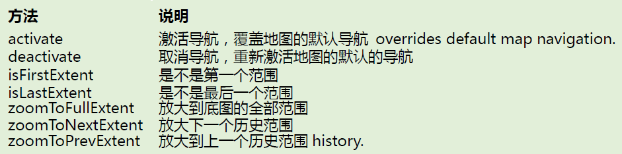
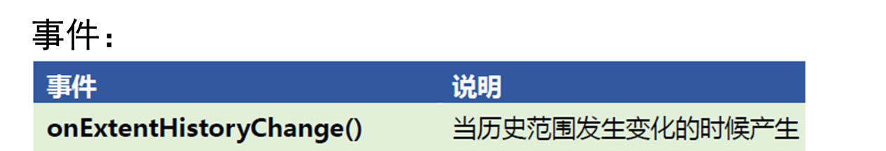
地图操作
(2)导航(Navigation)。用于控制地图的导航操作，支持平移、缩放、视图回退和前进等操作。
方法：
http://blog.csdn.net/gisshixisheng

Slide 20
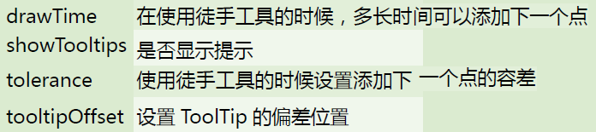
地图操作
(3)绘图。主要借助于Toolbar中的Draw工具，支持点线面的绘制。
可选参数：
http://blog.csdn.net/gisshixisheng

Slide 21
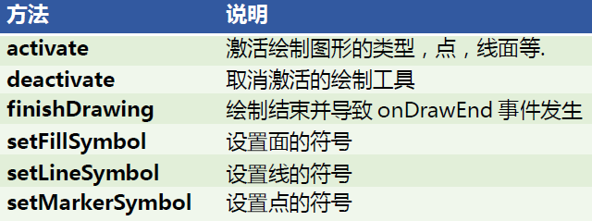
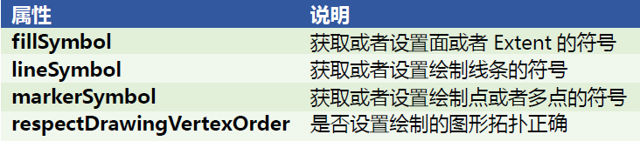
地图操作
方法：
属性：
http://blog.csdn.net/gisshixisheng

Slide 22

地图操作
事件：
(4)图形编辑。是一个帮助编辑的类，提供了移动图形或编辑现有几何对象的功能
可选参数：
http://blog.csdn.net/gisshixisheng

Slide 23
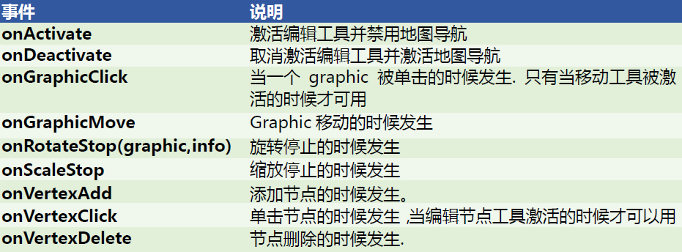
地图操作
事件：
http://blog.csdn.net/gisshixisheng

Slide 24
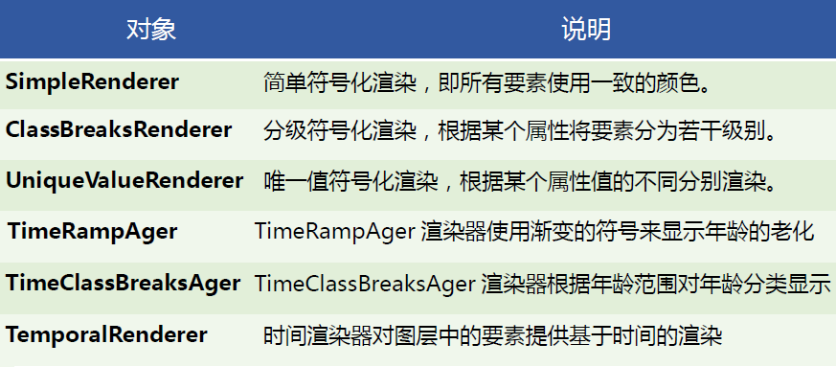
符号渲染
(1)渲染器(Render)。定义了一种或多种符号以应用于一个GraphicsLayer，完全在客户端实现。ArcGIS API for JavaScript提供了六类渲染器。
http://blog.csdn.net/gisshixisheng

Slide 25
符号渲染
(2)简单符号渲染。对所有要素使用同一种符号，只需设置一个符号给简单符号渲染器即可。
(3)唯一值渲染。只需为每一个特定的值设置一个一个符号即可。
(4)分级渲染。为特定属性范围内的一组图形指定符号。
http://blog.csdn.net/gisshixisheng

Slide 26
任务
(1)查询检索。
<1> QuaryTask。是一个可以进行空间和属性查询的类，可以在某个子图层中进行查询。其执行有两个先决条件：需要查询的图层URL和查询条件。以Query为执行参数，空间查询和属性查询都在Query对象上进行。执行成功后可以将结果绘制在GraphicsLayer中。在属性查询的时候只需设置Query对象的where过滤语句，是否返回几何对象等。在进行空间查询时，需传入一个几何对象作为查询参数，并指定空间查询条件。
空间查询类别：
http://blog.csdn.net/gisshixisheng

Slide 27
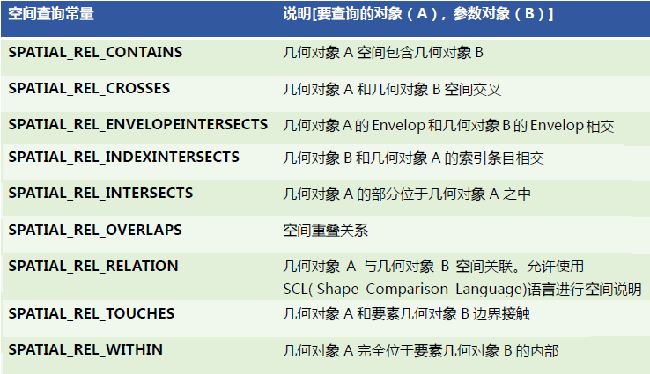
任务
http://blog.csdn.net/gisshixisheng

Slide 28
任务
<2> 查询统计。对查询结果进行统计，支持求和、最小值、平均值、标准差和查询记录个数。
<3> FindTask。是在某个地图服务中进行查询的功能类。以FindParameters对象为参数，仅仅用于属性查询，能查询同一个地图服务的一个或者多个图层，并且可以在多个字段中查询。
<4> IdentifyTask。与桌面软件中的Identify类似，在某个地图服务中进行空间查询，以IdentifyParameters对象作为参数，能查询同一个服务的一个或多个图层。
<5> 关联查询。用于从和当前FeatureLayer关联的另外图层或表中进行查询，只能用于FeatureLayer上，关联的数据可以是关系类，或者是在地图中进行的join操作，以RelationshipQuery对象作为查询参数。
http://blog.csdn.net/gisshixisheng

Slide 29
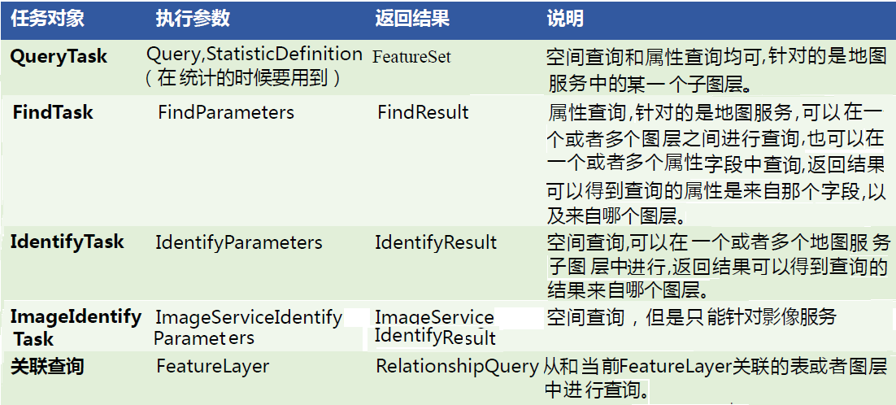
任务
<5> ImageServiceTask。用于实现对影像查询检索等操作。
总结：
http://blog.csdn.net/gisshixisheng

Slide 30
任务
(2)服务器端渲染。是在服务器端产生符号信息的渲染器，并将该渲染信息用于GraphicsLayer、FeatureLayer和动态图层中。使用GenerateRendererTask类创建一个渲染器对象， GenerateRendererParameters为渲染参数。服务器端渲染只能创建唯一值和分类渲染两个渲染器。
http://blog.csdn.net/gisshixisheng

Slide 31
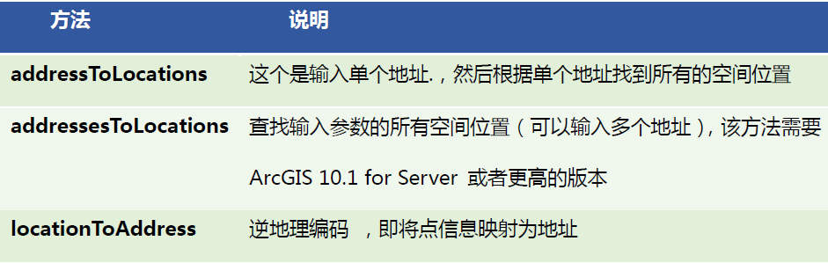
任务
(3)地址匹配。是将一个地址描述信息映射成地图上对应的空间坐标位置的过程。通过Locator对象执行，其参数为Json对象。可能用到的方法如下：
http://blog.csdn.net/gisshixisheng

Slide 32
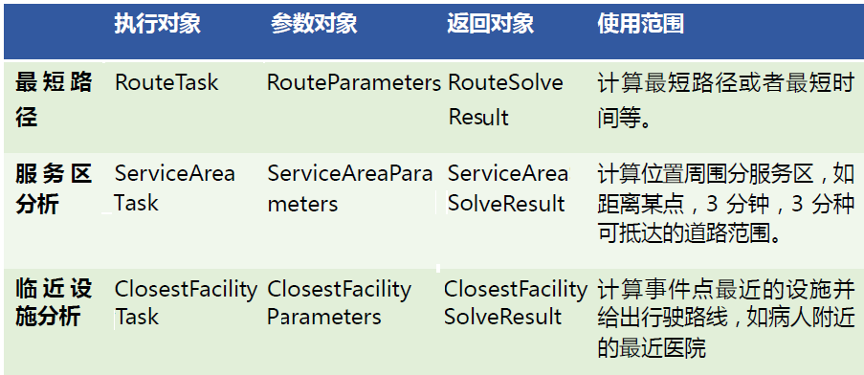
任务
(4)网络分析。支持网络分析中的最 支持网络分析中的最 支持网络分析中的最 短路径分析、服务区分析和临近设置分析，分别为这三种分析提供了不同的执行对象和参数对象。
http://blog.csdn.net/gisshixisheng

Slide 33
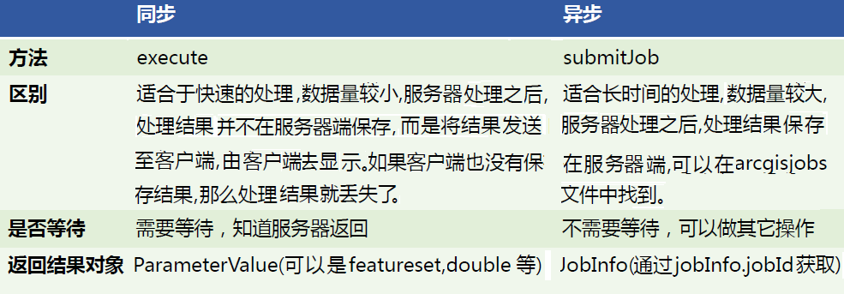
任务
(5)Geoprocessing(简称GP)。使用Geoprocessor，就可以在Web端使用很少的代码实现和ArcGIS桌面中类似的空间分析功能(对应于ArcGIS Server中的GP服务)。
GP分同步和异步两种执行模式，分别为execute(params)和submitJob(params)两个方法。
http://blog.csdn.net/gisshixisheng

Slide 34
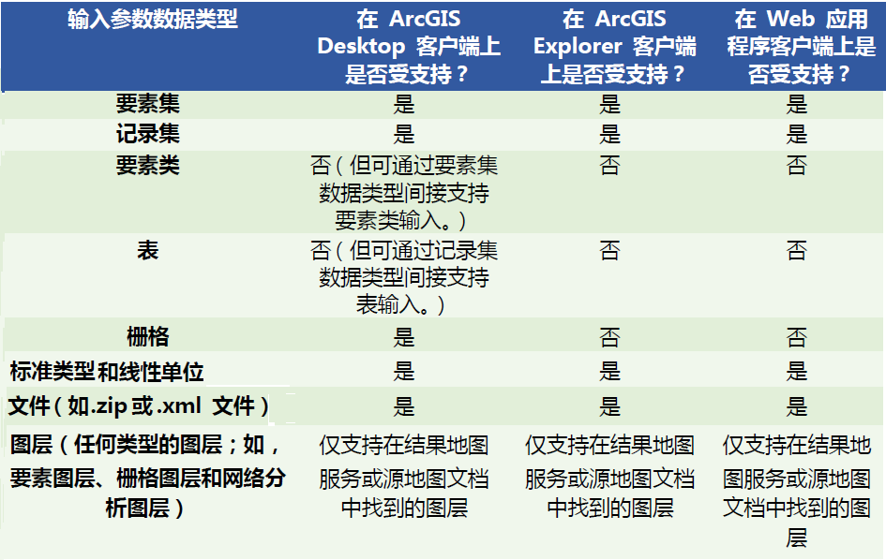
任务
http://blog.csdn.net/gisshixisheng

Slide 35
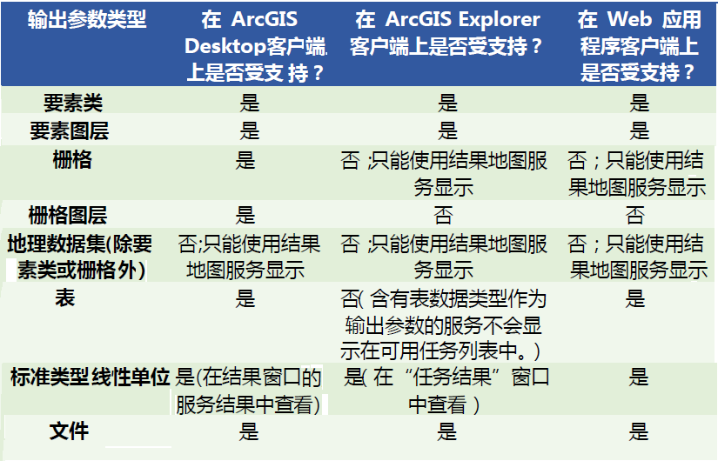
任务
http://blog.csdn.net/gisshixisheng

Slide 36
任务
(6)服务器端打印。本质上是一个 GP 服务，借助于 PrintingTools工具实现打印操作。PrintingTools 工具是一个预先配置好的，可部署的GP 服务，用于打印 Web地图。服务器端打印的执行对象是 PrintTask，打印的参数是 PrintParameters，通过设置打印模板对象，可以对 图片的大小，像素格式等进行设置。
http://blog.csdn.net/gisshixisheng

Slide 37
几何操作
几何操作借助几何服务(GeometryService)完成，几何服务为几何对象提供了一系列的操作。几何操作也是一种任务，如果要执行一 个几何操作，那么我们必须实例化一执 行对象，设置几何对象与执行成功和失败的回调函数
http://blog.csdn.net/gisshixisheng

Slide 38
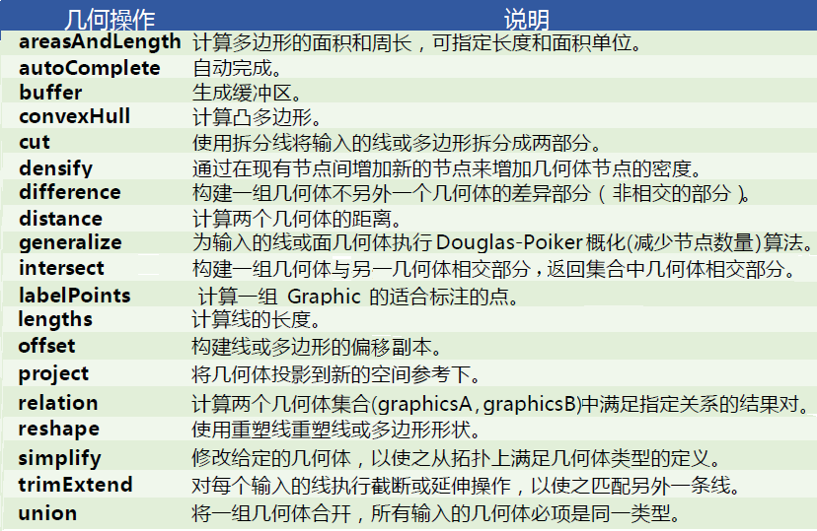
几何操作
http://blog.csdn.net/gisshixisheng

Slide 39
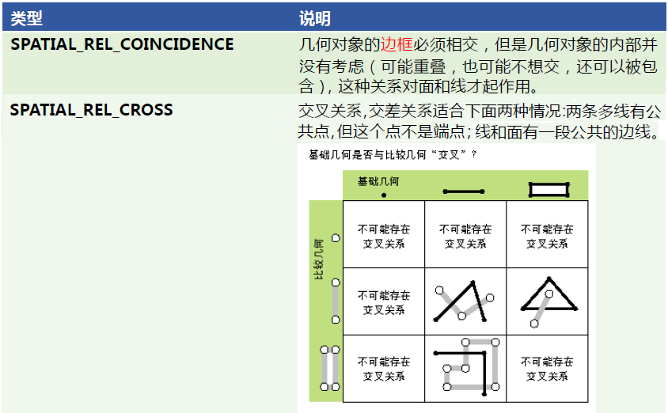
关系运算
关系运算用于比较两个几何体，并返回一个boolean 来说明所要的关系是否存在，在进行关系运算的时候，必须指定空间参考，RelationParameters为参数对象。关系类型如下：
http://blog.csdn.net/gisshixisheng

Slide 40
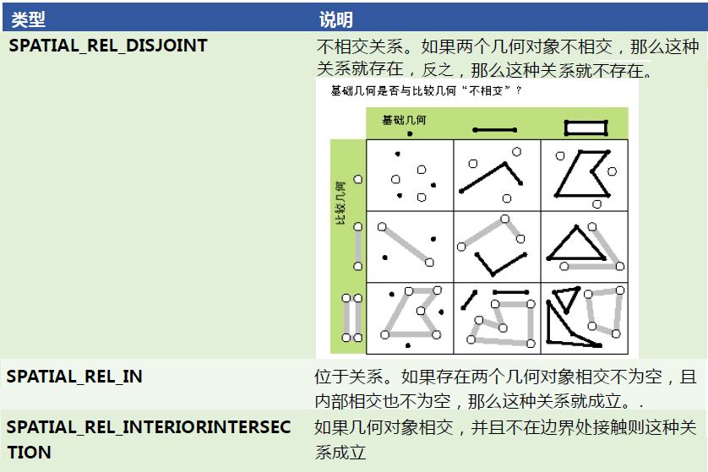
关系运算
http://blog.csdn.net/gisshixisheng

Slide 41
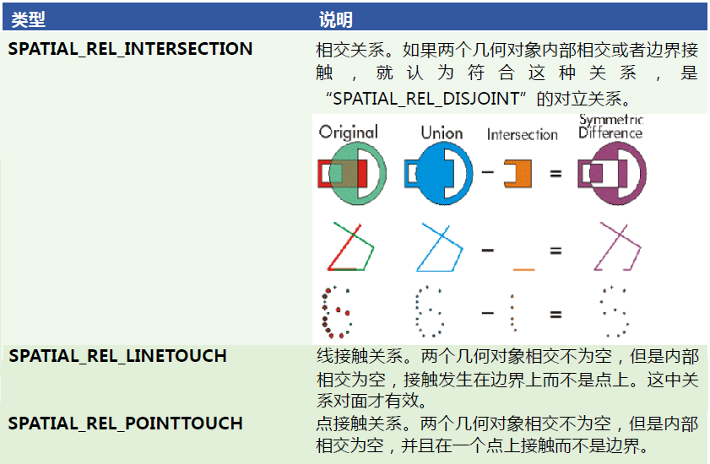
关系运算
http://blog.csdn.net/gisshixisheng

Slide 42
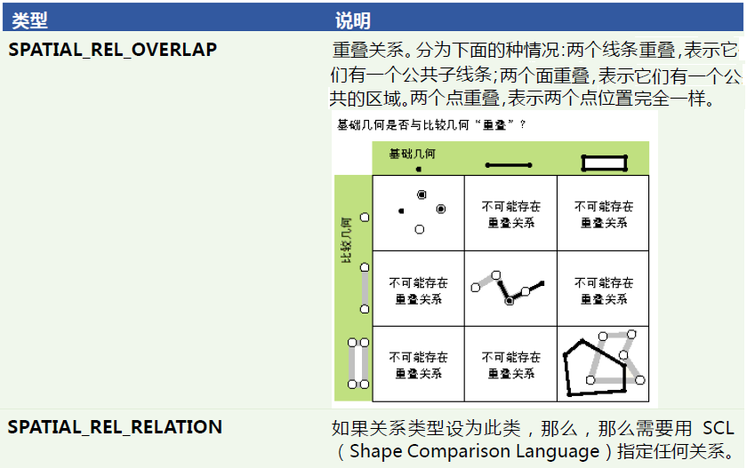
关系运算
http://blog.csdn.net/gisshixisheng

Slide 43
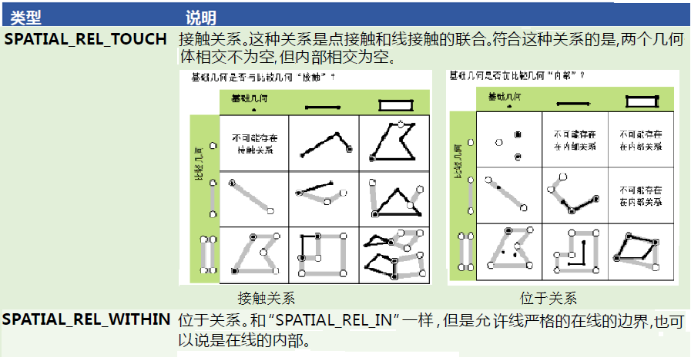
关系运算
http://blog.csdn.net/gisshixisheng

Slide 44
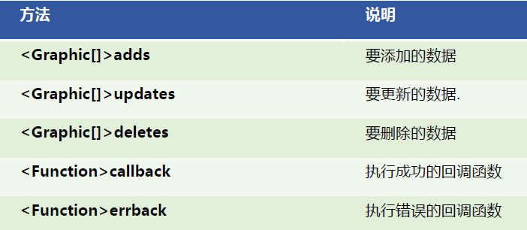
在线编辑
通过要素 服务可以实现在线编辑，完成图形或属性数据的增删改操作。Feature Service的编辑功能主要体现在 FeatureLayer.applyEdits上。说明如下：
http://blog.csdn.net/gisshixisheng

Slide 45
THANKS
CSDN网站：www.csdn.net
企业服务：http://ems.csdn.net/
人才服务：http://job.csdn.net/
CTO俱乐部：http://cto.csdn.net/
高校俱乐部：http://student.csdn.net/
程序员杂志：http://programmer.csdn.net/
CODE平台：https://code.csdn.net/
项目外包：http://www.csto.com/
CSDN博客：http://blog.csdn.net/
CSDN论坛：http://bbs.csdn.net/
CSDN下载：http://download.csdn.net/
博客地址：http://blog.csdn.net/gisshixisheng
机构名称：LZUGIS
联系Q Q：1004740957
1076344754
QQ交流群： 452117357

